Slide 1

Банківські операції, їх класифікація. Взаємодія підрозділів банку при виробництві і продажу банківських послуг

Slide 2
Сучасний рівень складності економічної системи вимагає від банківського сектора пропозиції дедалі більшого числа послуг своїм клієнтам.
Існує поділ банківських продуктів на банківські операції та послуги.
Банківські операції можна визначити як набір упорядкованих дій банку, пов'язаних із залученням та використанням ресурсів, у процесі яких накопичується наявна і створюється нова (додана) вартість і які несуть певний ризик втрати накопиченої та доданої вартості.
Тоді банківські послуги можна визначити як комплекс дій, пов'язаних із обслуговуванням клієнтів, у процесі надання яких працівники банку створюють, а клієнти банку споживають додану вартість, без додаткового залучення та використання накопиченої вартості (банківського капіталу або кредитних ресурсів) та без посилення ризику втрати активів.

Slide 3
У країнах з ринковою економікою банки, як правило, намагаються здійснювати широкий спектр операцій. Для більш повного розуміння суті банківських операцій спробуємо їх згрупувати за різними ознаками
І. За економічною сутністю розрізняють операції:
Базові
Інші операції та дії, спрямовані на задоволення потреб клієнтів й отримання прибутку

Slide 4
депозитні
розрахункові
кредитні
інвестиційні
операції з валютними цінностями
надання консультаційних та інформаційних послуг
емісійні
операції з цінними паперами
Базові
Інші

Slide 5
II. За функціональним призначенням:
Операції, які виконують банки при формуванні своїх ресурсів для подальшого їх розміщення
Операції з розміщення наявних ресурсів
Комісійно-посередницькі операції

Slide 6
депозитні операції
міжбанківське кредитування
кредитні
інвестиційні
комісійно-розрахункові операції
торговельно-комісійні

Slide 7
III. Залежно від відображення в балансі банку:
Активні
Пасивні
Позабалансові

Slide 8
Банківські кредити
Банківські інвестиції
Кмісійні операції
Операції депо
Депозити до запитання
Строкові депозити
Ощадні депозити
Операції зворотного репо
Активні
Пасивні

Slide 9
Позабалансові:
Трастові, лізингові, та інші операції
Гарантійні послуги банку

Slide 10
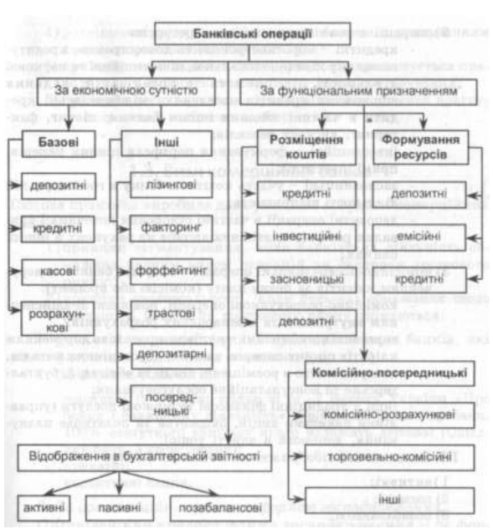

Slide 11
Банківські послуги доцільно класифікувати відповідно до їх зв'язка із функцією банку щодо перерозподілу грошових ресурсів. Такий підхід до класифікації дає змогу прив'язати банківські послуги до діяльності конкретних підрозділів комерційного банку, що їх надають. У данному аспекті доцільно виділити такі групи послуг:
1. Послуги, що пов'язані із процентними доходами та витратами — це послуги із супроводу діяльності банку із перерозподілу грошових ресурсів. До цієї групи входять:
послуги для вкладників
перерахування заробітної плати, пенсії клієнта банку на депозитний рахунок, автоматичне списання відсотків;
послуги для позичальників
відкриття кредитної лінії, закриття овердрафту, автоматичне погашення кредитних відсотків із поточного рахунка.

Slide 12
2. Комісійні послуги — усі інші банківські послуги, які приносять банку не процентні, а комісійні доходи — трастові операції, депозитарні послуги, надання банківських сейфів.
3. Розрахунково-касове обслуговування — специфічний вид банківської послуги, який поєднує в собі особливості як процентних, так і комісійних послуг.
З одного боку, залишки грошових засобів на розрахункових і поточних рахунках клієнтів є одним із видів залучення ресурсів, за які банк може виплачувати певний процент. Із цього погляду розрахунково-касове обслуговування є процентною послугою (послуги для вкладників).
З іншого боку, розрахунково-касові операції, які проводяться банком за дорученням клієнтів, пов'язані з одержанням банком комісії за розрахунково-касове обслуговування. У даному аспекті їх можна розглядати як комісійні послуги.

Slide 13
4. Посередницькі послуги. Серед посередницьких послуг найбільш розповсюдженими є посередництво в операціях з цінними паперами, валютою та майном. Сьогодні заслуговує на увагу посередницька діяльність комерційних банків при емісії, розміщенні та організації вторинного обігу цінних паперів клієнтів.
В данному випадку взаємодіють підрозділи з цінних паперів, валютний підрозділ, тарифний комітет тощо.
5. Банківські послуги щодо торгівлі валютою мають на меті надання валюти клієнтам для забезпечення їх платежів та підтримки ліквідності у валюті: страхування ризиків знецінення коштів внаслідок зміни валютних курсів, отримання спекулятивного прибутку за рахунок зміни курсів валют.
Співпрацюють підрозділи з управління ризиками, валютний та інші.

Slide 14
6. Сутність консультаційно-інформаційних послуг полягає у наданні клієнтам різноманітних кваліфікованих консультацій та інформаційної підтримки з різних аспектів управління фінансами та інших господарських, фінансових, правових і банківських питань.
Тут можуть співпрацювати: департамент з управління взаємовідносинами з клієнтами, з управління зверненнями та департамент маркетингу.
7. Послуги самообслуговування клієнтів. Останнім часом спостерігається тенденція у банківській діяльності максимального залучення засобів автоматизації щодо надання банківських послуг.
Якщо у традиційному розумінні для впровадження банківської послуги необхідно розробити технологію її надання, то для впровадження послуги самообслуговування банк повинен розробити автоматизовану систему її надання, що потребує суттєвих витрат часу та ресурсів.
Для цього працюють: департамент інформаційних технологій, електронного бізнесу, центр інформаційної безпеки, тощо.

Slide 15
Можна зробити висновок, що існує безліч способів для класифікації банківських операцій. Вдала структура комерційного банку дає змогу поєднувати зусилля декількох підрозділів для створення більш якісних банківських продуктів.
Надання широкого спектру банківських послуг надає змогу краще задовольнити потреби клієнтів, розширити дохідну базу банків, сприяти стабілізації банківської системи країни та підвищенню її ролі в економіці держави, так як вони переважно не пов'язано з ризиками діяльності банку, не потребують залучення додаткових коштів та відчуження ресурсів банку, не передбачає формування нових резервів

